Slide 1
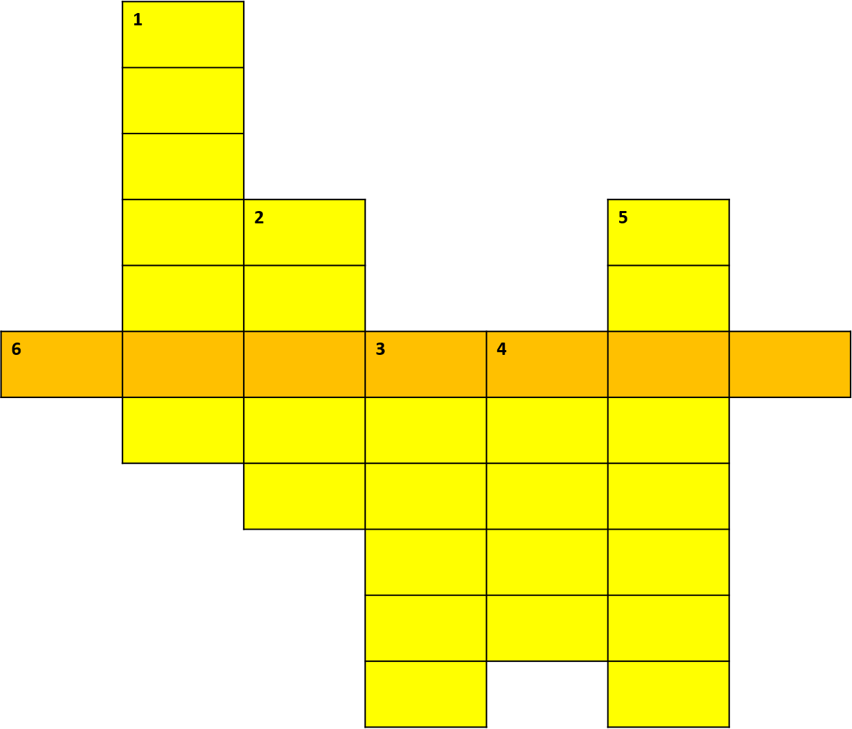
к
у
р
е
о
п
н
т
р
н
и
к
о
т
и
н
е
а
р
а
в
з
г
б
ы
а
а
ч
н
к
к
ы
а

